Slide 1
老视型接触镜选择
B9
2016-May-04

Slide 2
编审者
撰稿人* | Robert Terry, Lewis Williams, Gina Sorbara, John Meyler, Rènée du Toit
编辑** | Caroline Christie
IACLE 责任编辑** | Judith Morris
IACLE 审稿人** | Nilesh Thite, Lewis Williams
更新时间 | 2015 年4月21日
内容复审时间 | 2015年5月4日
* 原作者 | **2015 编辑和审稿人

Slide 3
通过教育基金和实物捐赠，IACLE开发和提供隐形眼镜教育
铂金赞助商
白银赞助商
捐赠资助
CIBA Vision
Bausch & Lomb
Allergan
AMO
Ocular Sciences
Wesley Jessen
Menicon
Paragon
Pilkington Barnes-Hind
Aspect Vision Care

Slide 4
版权声明
国际接触镜教育者学会是IACLE接触镜镜课程（简称ICLC）所有格式和版本的唯一所有者，受版权保护。若要获得该接触镜材料，您需要同意以下条款：
IACLE接触镜课程只能用于个人或学习用途。未经IACLE书面同意，严禁传播或销售ICLC的全部或部分内容，或将本教材用于教育及个人以外的用途。除以下声明外，不得复制、重新发布、出版或分发ICLC中包含的任何材料。
你可以在个人或教育使用时打印课程材料。所有版权信息，包括IACLE徽标必须保留在材料上。使用ICLC的任何内容，包括文本，图片或注释等必须提供合适的引用标记。

Slide 5
出版
国际接触镜教育者学会(IACLE)
2016修订版
© 国际接触镜教育者学会2000-2015
版权所有。未经国际接触镜教育者学会事先书面许可，本出版物的任何部分不得复制、储存在检索系统中，或以任何形式或传播：
国际接触镜教育者学会
IACLE秘书处，
PO Box 656 KENSINGTON
NSW 2033
Australia
电子邮件：iacle@iacle.org

Slide 6
老...什么?
老视（Presbyopia） 来源于希腊词汇 presbys, 意为“老的眼睛”
  患者不想听到
新诊断出老视的患者仍然觉得自己很年轻很健康, 经常表现得好像他们是第一个经历这种挑战的人
老视会逐渐影响到每一个人，但是在被诊断当时，几乎无人了解老视
老视研究报告表明
  40-44岁的人群中只有17%了解过“老视”一词
  而50-55岁的人群中约有49%
Notes:
The Presbyopia Report by Stethoscope Research for CIBA Vision - Data on file 2011

Slide 7
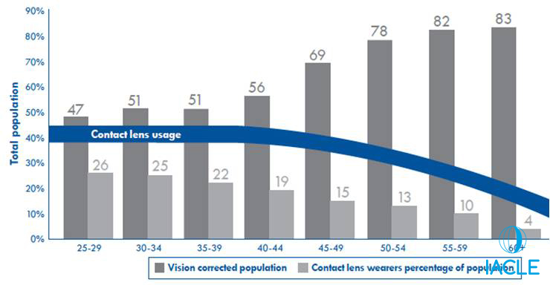
不同年龄段的接触镜使用率
Notes:
Akerman D, 2010. 40 is the new 20/20 - Presbyopia Equals Opportunity. CL Spectrum March (www.clspectrum.com)

Slide 8
现实
老视型接触镜存在着巨大的潜在市场，
这一点被强调过多少次？
但这始终没有发生！ 为什么？
同时视是向明显视觉妥协迈出的一大步– 太多人都无法接受
软性接触镜占主要市场
除非能有一种成功的切换视软镜，否则目前形势无法得到显著改变
同时视型接触镜在逐步改进

Slide 9
停止配戴接触镜
(n=13637)
停戴人群 > 40岁
舒适度 所有年龄阶段的接触镜配戴者停戴的最普遍原因，但有趣的是当人们开始老视的时候，他们的态度就变了。
< 40岁 - 舒适度是最主要原因
> 40岁 - (包括单眼视型、单焦点和老款渐进型接触镜)
保障视力成了最重要的目的
停戴人群 < 40yrs
Notes:
Akerman D, 2010. 40 is the new 20/20 - Presbyopia Equals Opportunity. CL Spectrum March (www.clspectrum.com)

Slide 10
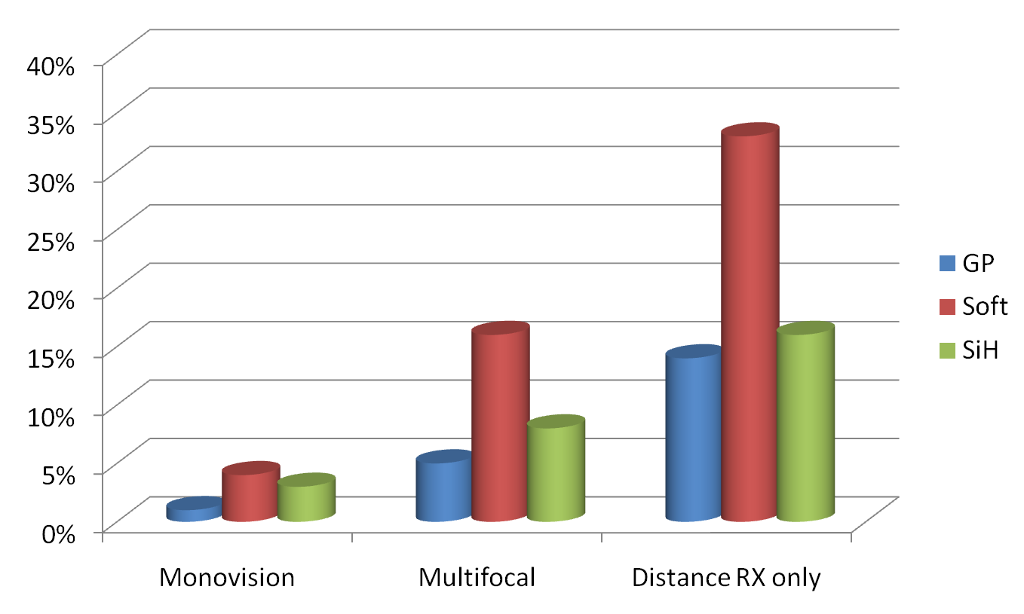
不同形式的接触镜使用率
PPL CLs account for the highest number of new fittings 43%
63%
29%
8%
Notes:
Morgan P et al., 2011. An International Survey of CL Prescribing for Presbyopia. Clin Exp Optom. 94(1): 87 – 92. Note full access to this article is available to all at: http://onlinelibrary.wiley.com/doi/10.1111/j.1444-0938.2010.00524.x/full
63% non-presbyopic lenses
29% PPL CLs
8% monovision
PPL CLs account for the highest number of new fittings 43%
But... PPL CLs are winning over monovision at long last! Reverse in pattern previoulsy seen (x3.6)
Audit of prescribing data, 38 countries, (2005-2009) on over-45 year olds
Each country 1000 survey, details of the first 10 CL fittings
PRESBYOPIC > 45
Subdivided into PPL, monovision, & non-presbyopic lens types (assume patient wearing reading glasses)
Over 5 years, 16% of those surveyed presbyopic
Huge variation between the 38 countries

Slide 11
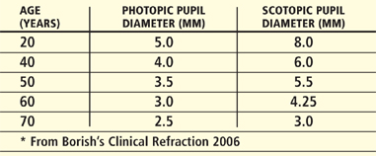
年龄相关性变化
视功能
调节力下降
视力下降
  低对比度
  低亮度
炫光敏感性
视网膜亮度下降
  瞳孔缩小

Slide 12

年龄相关性变化
早期老视需要考虑的调节与集合需求
接触镜 ≠ 框架镜
  近视患者配戴接触镜需要更高需求
  远视患者配戴接触镜需要更低需求
    特别是高度处方
要注意近视眼早期老视
  可以避免远视问题 (尽量加至最大正镜度数)
Notes:
12
12

Slide 13
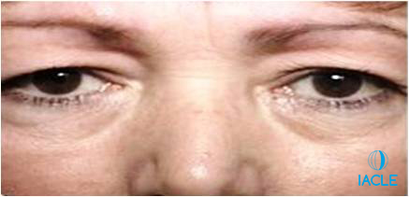
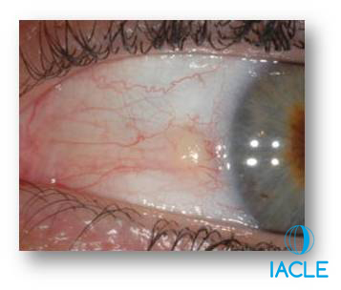
年龄相关性变化
眼睑
弹性变差
皮肤松弛 – 下垂
上睑下垂 – 眼睑肥大
睑外翻
角膜
脆弱
敏感度下降
内皮改变
结膜
睑裂斑 & 翼状胬肉

Slide 14
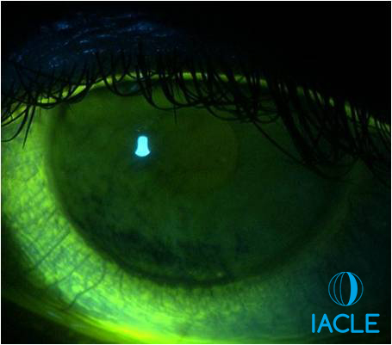
年龄相关性变化
泪膜
分泌量减少
质量下降
稳定性下降
  由于 …
  睑板腺分泌改变/减少
  泪腺和泪管退化
  结膜杯状细胞密度下降
  泪液渗透度上升
  眼睑变化导致瞬目不完全…

Slide 15

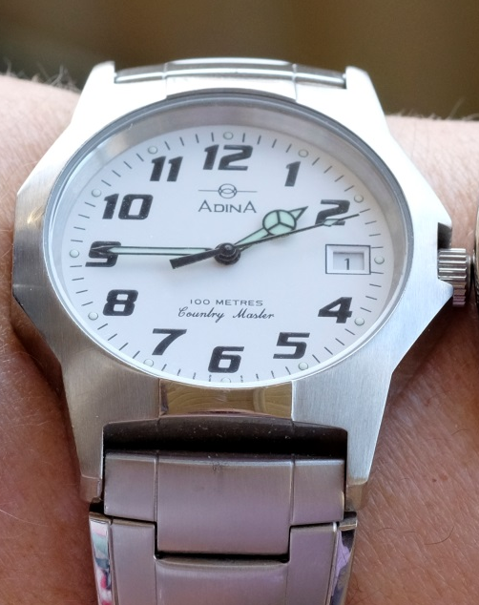
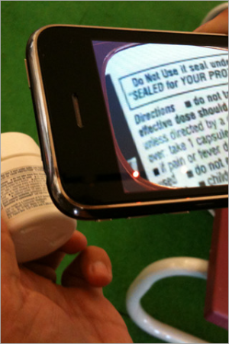

老视: 婴儿潮一代 (1946-1964)
80% 看不清药品/食物说明
60% 看不清手机上的字
40% 看不清手表指针
20% 因为看不清账单无法在收据上签字
Notes:
Morgan P. Sight over Forty. A study & publication sponsored by Bausch & Lomb

Slide 16

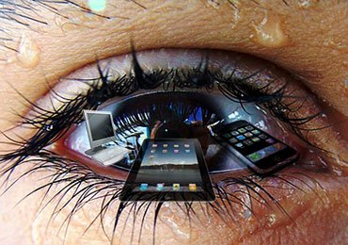
老视: 被遗忘的一代 (1964-1979)
人到中年，坐在电脑前同时用手机通话、发信息
一般不会感到视近不清，只会感到视觉疲劳
下一代主要是抛弃型接触镜配戴者

Slide 17
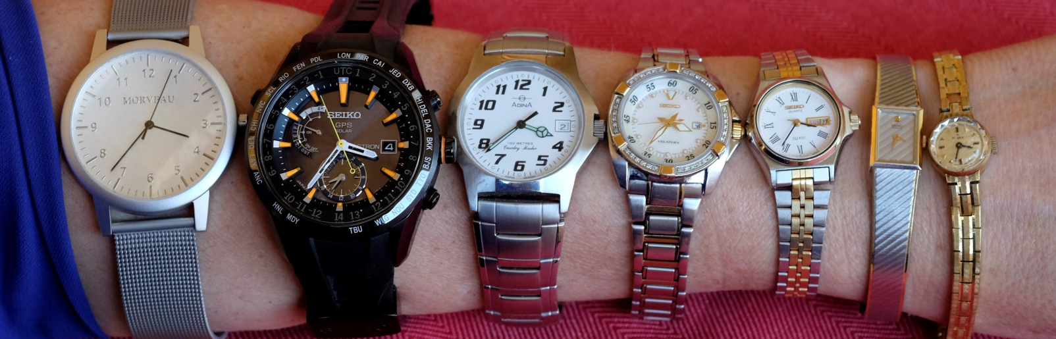
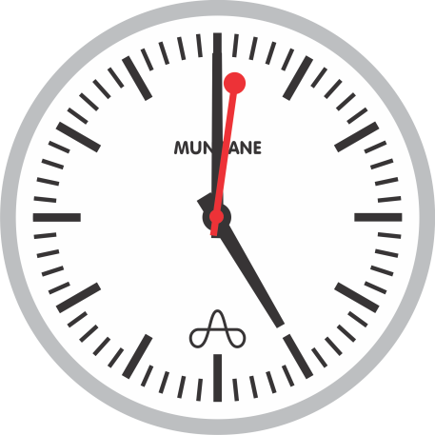
老视: 女性老视人群
37 33 29 23 20 9 x 13 11
表盘直径 (mm):
是不是女性老视的视力更好呢?
手表制造商似乎
是这么认为的，但是…
其他 ‘用途’:
身份象征 ($$$?)
实用的手镯
装饰品
其他
…手表还用来
看时间吗?
视觉功效学
也同样重要
Notes:
Morgan P. Sight over Forty. A study & publication sponsored by Bausch & Lomb

Slide 18
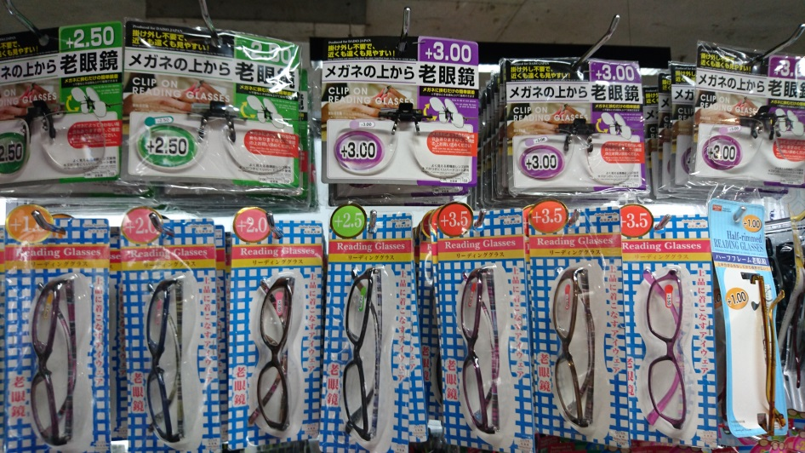

老视者心理…
想要:
‘正常’
  不想要 阅读眼镜
  不想要 老龄的提示!
自信
  想有一个年轻态的外表
自由灵活
  简讯/手机
  平板电脑
  驾驶 – 卫星导航/全球定位

Slide 19
老视
早发生: 在患者发展为老视之前告诉他们关于双光镜和渐进镜. 强调接触镜的好处
  例如立体视觉 (深度感知)
如果验配突发老视,要慢慢地逐步增加下加光度
现代老视接触镜可以满足配戴者 (尤其是已经配戴接触镜的人) 摆脱框架眼镜的束缚的渴望

Slide 20
确定需求
了解老视患者的职业, 兴趣包括 日常视觉需求等，为了指导他们进行合适的选择。
倾听他们的需求，定制合适的接触镜，以满足
  看清楚高于眼的水平，书架上的书 / 料理烹饪, 普通手工作业 / 汽修师（仰躺作业）的需求
  每天使用电子屏幕超过八小时
  长时间的近距离精细作业 (精密工作)
  长途驾驶，尤其是夜间
确定需求对于选择合适的接触镜很关键

Slide 21
问问题, 确定需求
如有必要, 解释接触镜的 用途限制
职业
远距离
中距离
爱好
视力
以往经历
近距离
便利
  询问开放性问题 (必需提供 → 一些 ‘信息’)
  不要问封闭性问题 (只需要回答是 或 否)

Slide 22
提出问题，大量问题?
计划全天还是部分时间配戴接触镜?
患者的视觉优先顺序是什么?
会有眼干的症状吗?
日常活动会对戴镜偏好产生影响吗?
他们是敏锐的观察者还是没有什么特别的视觉需求?
有多大的散光?
每天使用多久电脑或电子产品?
  询问开放性问题(开放试探, 必须给出 ‘信息’)
  不要问封闭性问题 (只需回答是或否)

Slide 23
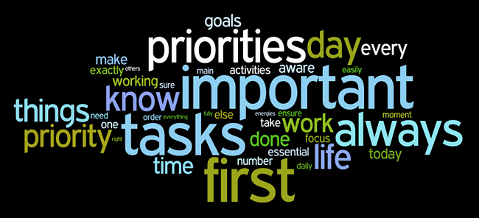
优先需求
基本需求
  远距离, 中距离或近距离?
工作环境
  注视方向, 固视时长
次要需求
  社交, 其他兼职工作
Notes:
12
12

Slide 24




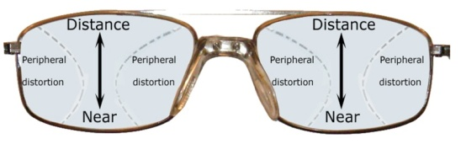
当前老视矫正方法…
什么都没有 !
框架镜
  阅读镜
  双光/ 多焦点 /渐进镜
接触镜
  视远用接触镜 + 阅读眼镜
  单眼视型
  双眼配戴渐进镜 / 双光镜
  改良的单眼视型
屈光手术 (?)
GP
Hy or
SiHy
多焦点
渐进镜 (PPLs)

Slide 25
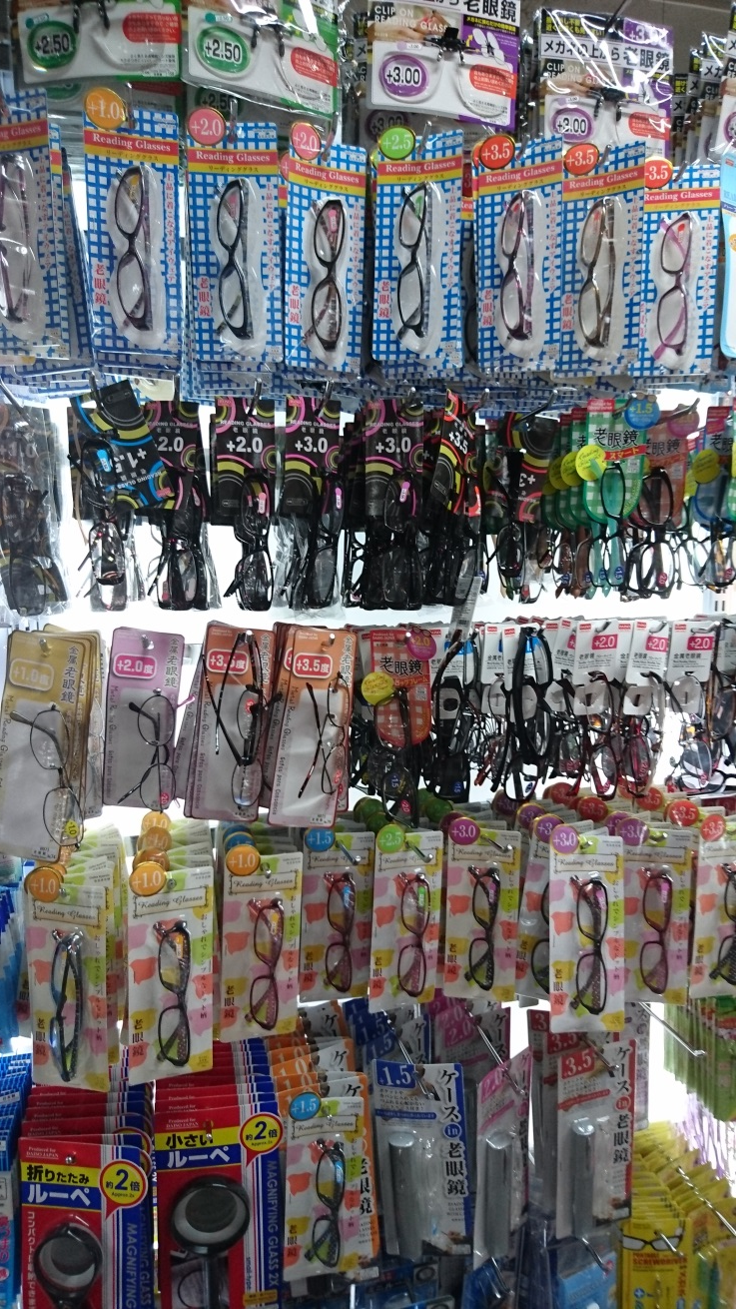
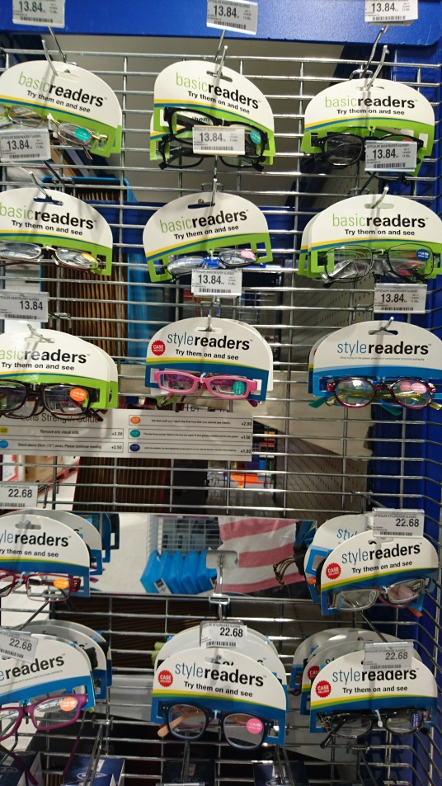
框架镜: 阅读眼镜
廉价
尤其是成品阅读眼镜
很多副- 每个房间放一副!

Slide 26
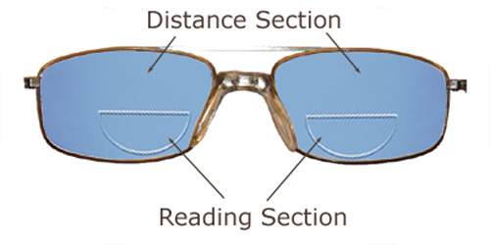
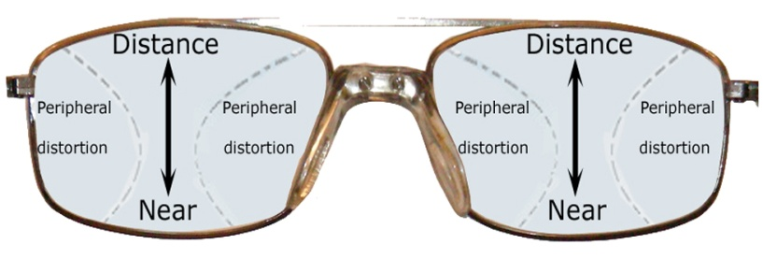
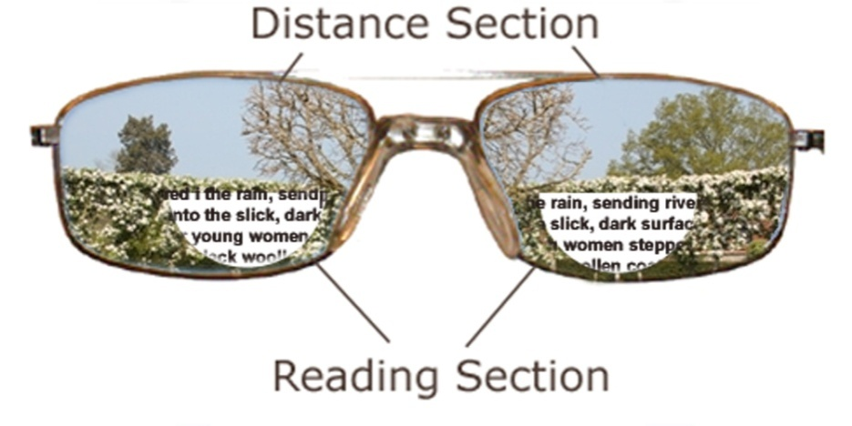
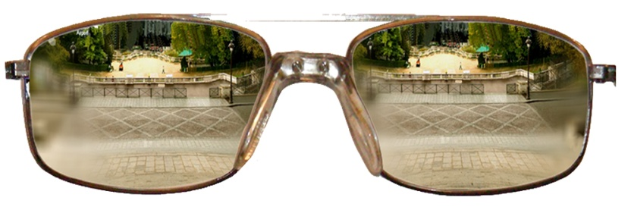
框架镜: 双光 / 多焦点 /渐进镜
双光镜
渐进镜 (PPLs)
两种矫正方式都有
视觉 ‘妥协’

Slide 27
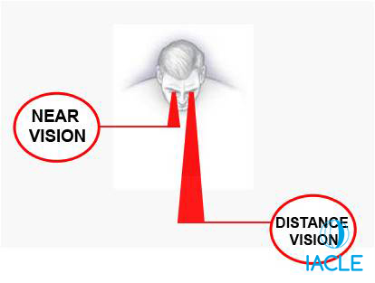
单眼视型: 定义
…是一只眼用于阅读，不会与另一只眼融像的
接触镜“技巧”，通常将非主视眼作为视近眼
Notes:
Gasson A, Morris J, 1992. The Contact Lens Manual. Butterworth Heinemann, Oxford.

Slide 28
单眼视: 成果
临床试验表明67%成功率，33%失败率 !
矫正早期老视最伟大的成功，但是…
立体视 (深度觉)
降低对比度
减短了阅读时间
中距离视物不清
道德方面 / 职业性的困境
  你会选择单眼视型眼镜吗?
Notes:
3

Slide 29

Determining Dominance
优势眼
许多种优势眼类型 = 许多优势眼测试方法
现在使用的方法包括
瞄准优势
模糊抑制
Notes:
Evans B, 2007. Monovsion a Review of the Scientific Literature. Ophth Physiol Optics 27: 417 – 439.

Slide 30

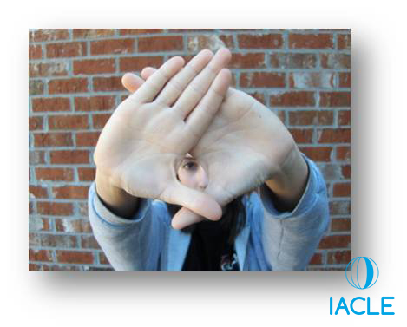
瞄准优势
单手指物可能受使用手以及惯用手的影响
卡洞法、双手法与真实的方向性优势有差别
随注视姿势变化
当在一眼前加正镜片时发生变化!
那么为什么要在一个随着单眼视觉适应而改变的
测试基础上给与单眼视型处方呢?
Notes:
Evans B, 2007. Monovsion a Review of the Scientific Literature. Ophth Physiol Optics 27: 417 – 439.

Slide 31
模糊抑制
双眼进行最佳视远矫正去观察远距离的点状光源
在双眼前交替增加一个正镜度的下加光
询问被检者哪只眼更容易忽视放射状的光线
  那只眼就是非优势眼
+2.00DS模糊测试
  使用相同方式，但改用字母表
如果无偏向性，则将视力最好的眼作为优势眼
Notes:
Evans B, 2007. Monovsion a Review of the Scientific Literature. Ophth Physiol Optics 27: 417 – 439.

Slide 32
确定优势眼
给患者两只眼睛做最佳远矫正
矫正超过0.75DC的散光以提高视力
选择分辨优势眼的方法
优势眼做视远矫正
非优势眼做视近矫正

Slide 33
自发单眼视!
开始发生老视的患者可能在讨论这个概念之前已经开始单眼视 !
  由于…
    处方的变换
    更换了镜片!
    使用旧镜 (低度处方)
如遇此种情况则按流程走…
  考虑到眼睛是为远视觉而矫正的

Slide 34
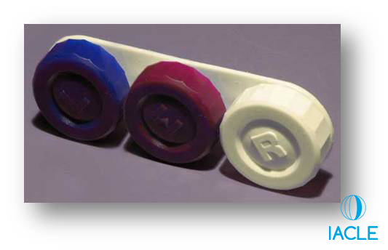
单眼视的缺陷!
超过2.25 D下加光损失中间视觉
补充的矫正方式
  精细近距离工作的阅读者
  单光老花成镜不行
  双眼矫正不再平衡
驾驶眼镜?
考虑额外的（第三只）接触镜
    为特殊的观察距离

Slide 35
重新验配单眼视型患者
已适应的单眼视型患者必须重新学习双眼视物，会有一个重新适应期，所以你需要让他们完全准备好
帮他们脱离单眼视，验配远用接触镜并提供几天内短期使用的阅读镜，让他们在重新验配前重新适应双眼视觉
在合适的日子验配 用视觉范围鼓励他们，尤其是中间距离和夜间驾驶的视觉范围会好的多（又有3D视觉了

Slide 36
单眼视的机遇
改良型单眼视
  优势眼：侧重远视力的双光镜
  另一眼：侧重近视力的双光镜
随着下加光度↑，在多焦点接触镜中较为普遍
增强型单眼视
  优势眼：单光镜矫正
  另一眼：双光镜矫正

Slide 37
伦理方面
与我们所受的教育和培训相悖
  通常推荐双眼全矫
  谨慎的视觉妥协
戴镜者的职业是什么?
  职业责任/ 过失问题
    需要谨慎
考虑补充的框架镜或接触镜
  提高近视力（精细的近距离工作）
  提高远视力（驾驶）?

Slide 38
单眼视型: 小结
优点
早期老视好用
易于验配
  镜片设计、材料及样式的范围
就诊时间短?
花费较少
缺点
立体视及对比度的下降
适应期（抑制）
中间视力（高下加）
不适用单眼视的病人

Slide 39

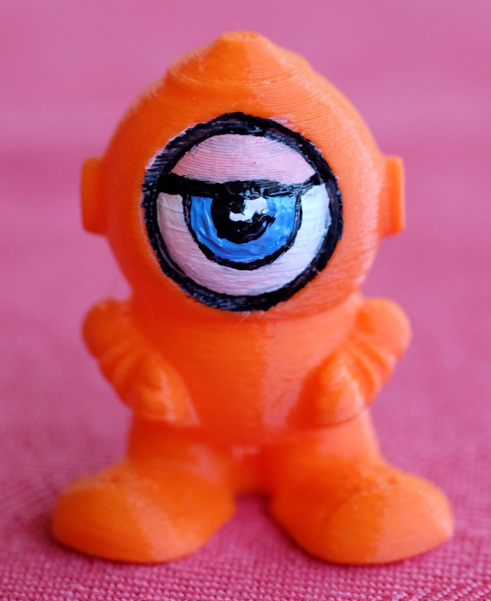
逃离单眼视
如果你只做一直做的…
那你只会得到已有的
立体视下降
对比度降低
中间视力的妥协
夜间驾驶问题
阅读时间减少
Notes:
Woods J et al., 2009. Early symptomatic presbyopes – What correction modality works best? Eye Cont Lens 35(5): 221 – 226.

Slide 40
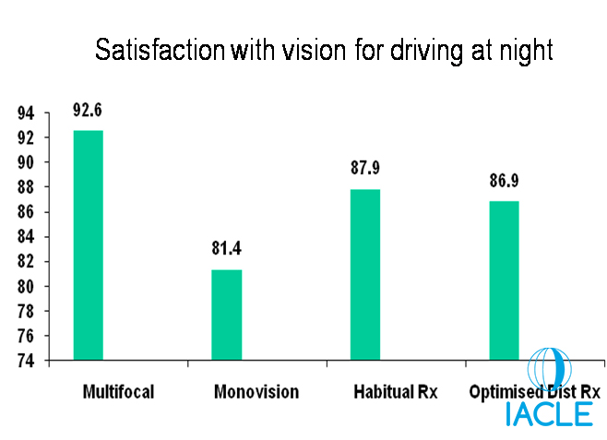
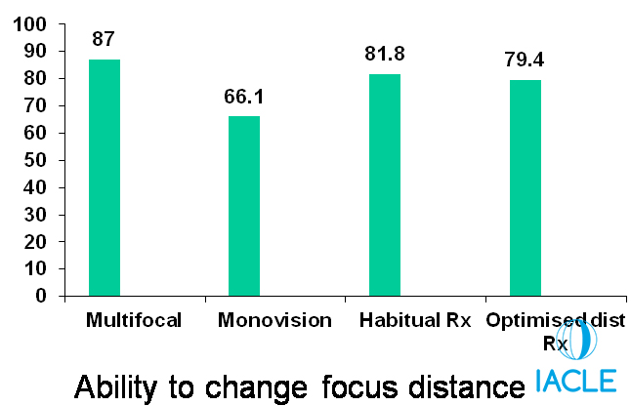
视觉评价: 多焦点 vs 单眼视
视觉感知 – 多焦点接触镜产生诸如鬼影之类的视觉问题，尤其在夜间驾驶时，所以很多从业者甚至不配多焦点。
多焦点接触镜在除高对比度近视力之外的所有方面都比单眼视型表现好
Notes:
3
Study by Woods et al. of emergent presbyopes low-add PPL CLs
Woods J et al., 2009. Early symptomatic presbyopes – What correction modality works best? Eye Cont Lens 35(5): 221 – 226.
Timed simulated, real-world tasks
Finding a telephone number in a phonebook
Logging-on to a specific Web site
Sorting a set of 10 cards into numerical order
Inserting straws into a box to cover a preset pattern
Walking a preset route through corridors, stairs, busy waiting areas, & reading a poster.
Rating questionnaire
Night vision depth perception
Intense intermediate work at work & play
Perception that PPL CLs create visual problems like ghosting, particularly when driving at night, that many practitioners don’t even start with PPL CLs.
A wide array of assessments, Blackberry used to collate info even prior to the one week visit, collected in real-time with real tasks!
After sunset, local cafe, driving at night, vision at specific distance,s ability to change focus
Home of office, vision for using a computer, vision for watching TV, vision for reading
In the study mentioned previously (Kollbaum 2008), new-wearer preference was significantly higher in PPL CLs for night driving, & PPL CL wearers also experienced less ghosting. Measured low-illumination, low-contrast acuity was also significantly better in PPL CLs compared to monovision.

Slide 41
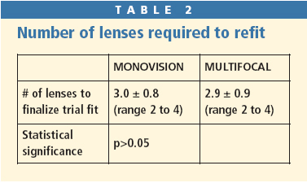
单眼视 vs 多焦点: 讹传
验配时的就诊时间
在单眼视型和多焦点接触镜之间无显著差异
也许是受最新的接触镜设计的影响
患者无需为多焦点接触镜支出更多
老视患者通常在财务上是最稳定的，通常位于职业收入的高峰，通常愿意在提升满意度和便利性的结局下支付额外费用
部分时间使用, 尤其的抛弃型多焦点接触镜，更好地解决了便利性问题，以及与优质镜片相关的高材料成本
Notes:
3
Woods J et al., 2009. Early symptomatic presbyopes – What correction modality works best? Eye Cont Lens 35(5): 221 – 226.
There appears to be a perception among many practitioners that PPL CL designs require a longer chair time to fit (Bennett, 2008).
In a recent study by Woods et al. (2009), 26 participants requiring their first presbyopic correction were fitted with both monovision & PPL CLs following a full refraction. The number of CLs required to achieve a ‘walk out the door’, week-long trial fitting was recorded. That number was believed to provide an insight into the chair time required to complete the fitting to that stage. Results showed there's no significant statistical or clinical difference in the fitting time between monovision & PPL CLs. That result may have been influenced by the new CL design used in the study & also by the fact that the participants required a low reading addition.

Slide 42
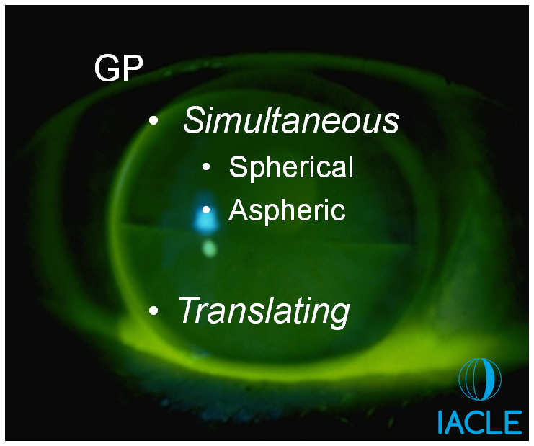
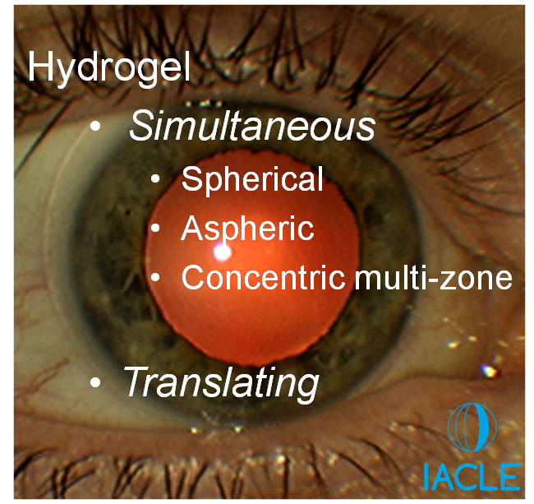
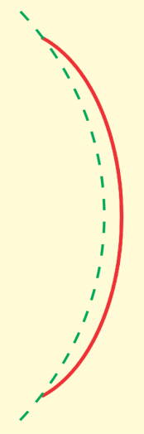
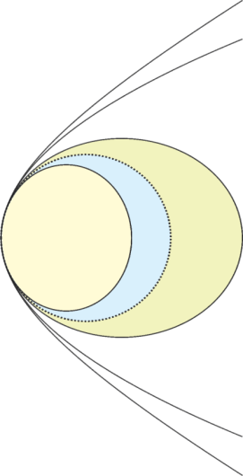
接触镜选项: 透气硬镜 & 水凝胶
GP
  Simultaneous
    Spherical
    Aspheric
  Translating
球面
周边正镜度↑
扁长
椭圆

Slide 43

产品选择
从哪里开始?
  你的“必选”镜片 – 它有用，大多时候好用!
    基于你所了解的, 从各种来源中收集
考虑…
  患者简况/ 需求
  设计
    同时视 / 交替视
  材料
    透气硬镜, 水凝胶 (软镜 / 硅水凝胶), 混合材料
  可选参数
    处方, 散光, & 下加光

Slide 44
选择标准
没有一种镜片类型 / 设计完美适用于所有人
  透气硬镜的视觉成功率依然最高
  如果“同时视”镜片失败，考虑改良型单眼视或交替视的镜片设计
适用于谁?
  几乎所有患者& 处方 (受限: 高下加)
  能接受某种程度的“视觉平衡”的患者
动机 是唯一最重要的因素
  6/满意 (20/满意)

Slide 45

患者选择
一些患者比其他人更容易吗?
  远视眼 vs 近视眼
  非正视眼 vs 正视眼
  顺规 vs 逆规散光
  低下加 vs 高下加
  小瞳孔 vs 大瞳孔

Slide 46



镜片设计
同时视型, 中央看近 & 中央看远 双焦点
同时视型, 非球面中央看近 & 中央看远
D
N
同时视型, 多区域
切换视
Notes:
Summary of previous designs.

Slide 47

中央看远设计
N
低照度有利于近距视觉
高照度有利于远距视觉
N
D
N
N
在沙滩上阅读需要配戴太阳镜!

Slide 48

中央看近设计
D
低照度有利于远距视觉
高照度有利于近距视觉
D
N
D
D
驾驶员需配戴太阳镜!

Slide 49
渐进多焦点接触镜设计原则
与渐进多焦点框架眼镜的镜片设计包含一个垂直的屈光力梯度不同，
多数渐进多焦点接触镜采用一种称为“同时成像”（即同时视觉）的概念
* 术语: 在某些行政地区，使用术语PAL（渐进下加光度镜片），然而ISO标准 (即 ISO/CD 8980-2) 现已改为PPL (渐进屈光度镜片)。在某些地区，术语“多焦点”有不同的含义（尤其在摄影学中），但许多从业者和接触镜厂商常常继续使用“多焦点”。事实上， PPL 会是一个更准确的描述（或者简称渐进镜）。

Slide 50
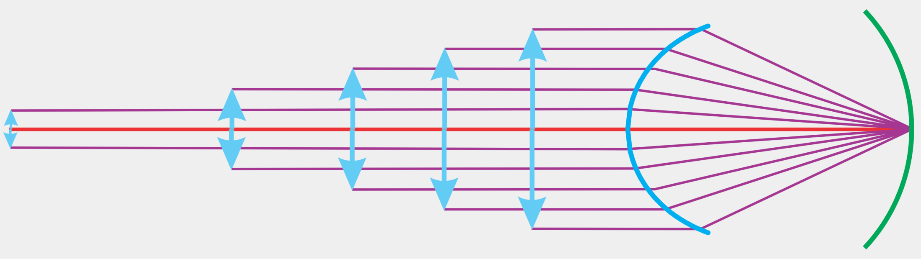

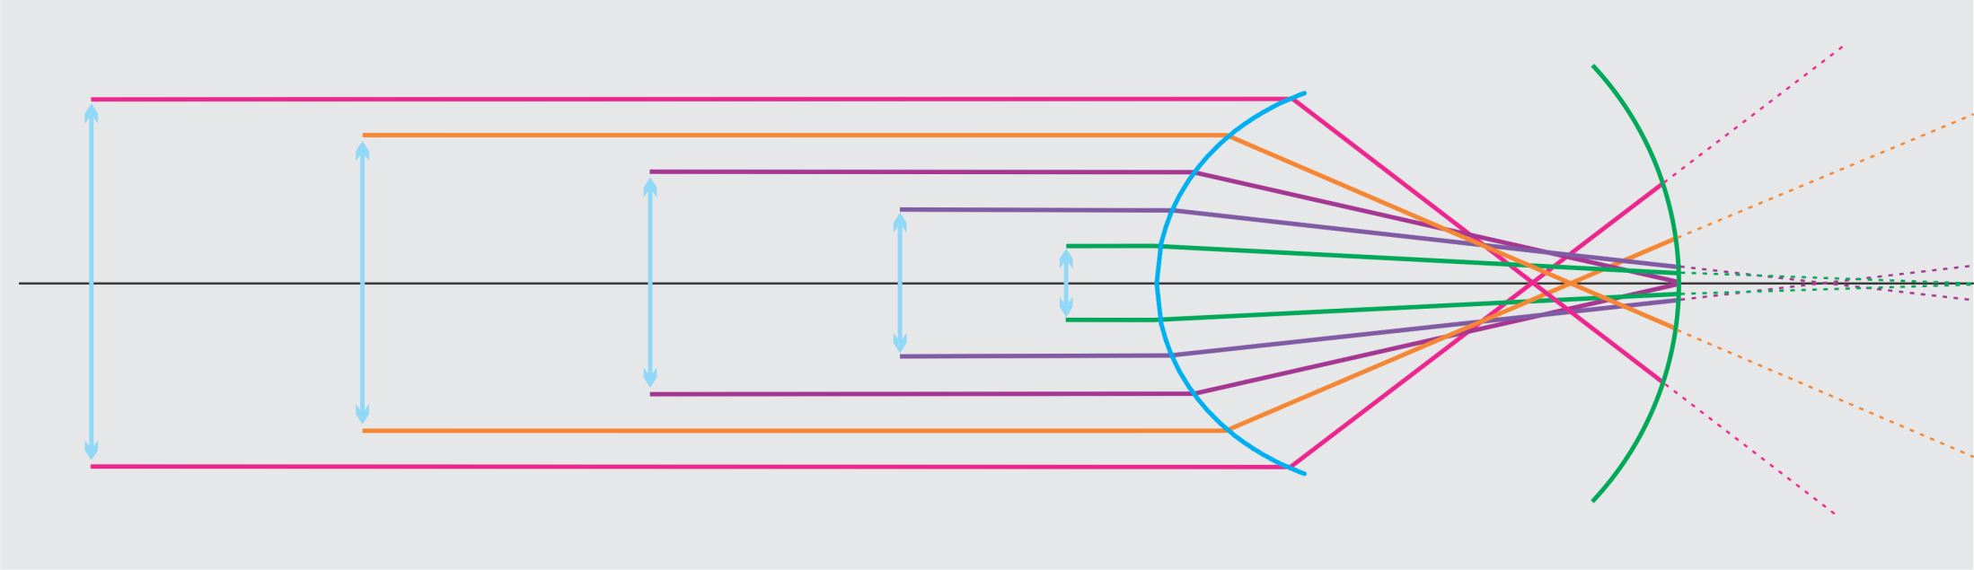

渐进多焦接触镜设计原则
有用的同时成像
但与此同时…
混乱的同时成像
距离不按比例

Slide 51
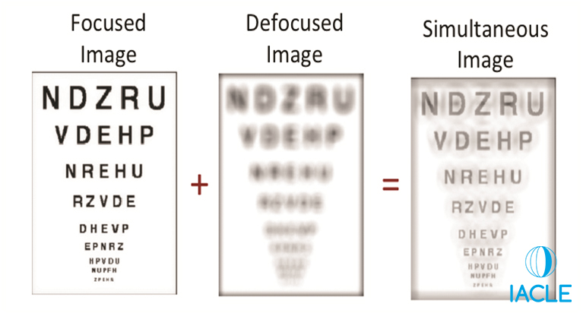
渐进多焦接触镜设计原则
模拟标准字母表在恰当矫正眼的视网膜成像，通过合适的远矫处方光学区域看远。
同一只眼通过（离焦的）近用下加光光学区看远。
就像会在同时成像接触镜发生的一样，当这只眼通过远、近屈光度光学区同时看远获得的合并结果。

Slide 52
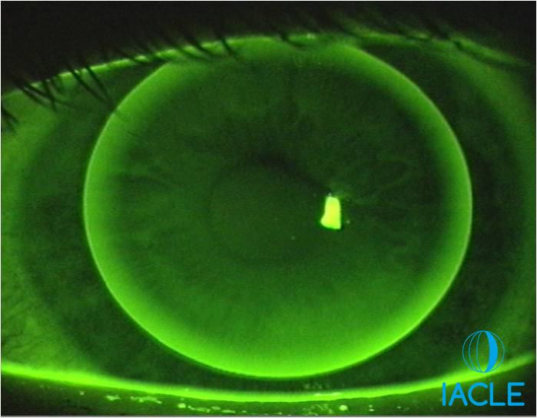
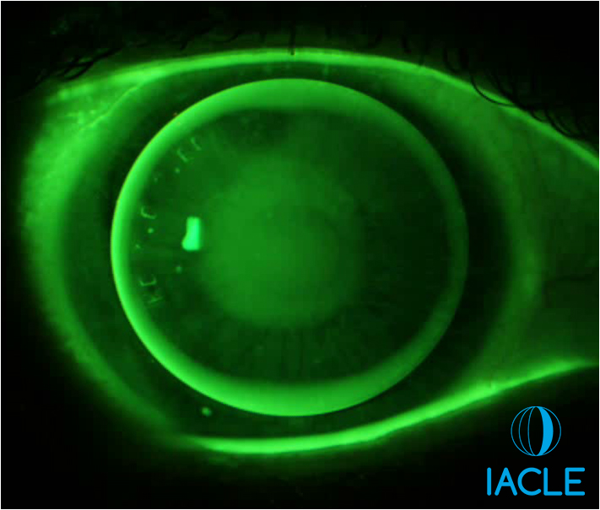
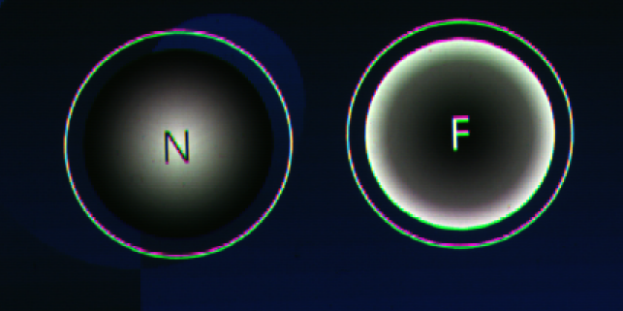
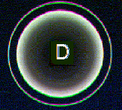
同时视型接触镜: 透气硬镜
球面
同心圆
非球面
前表面或后表面
个性化定制& 专利设计
与单焦点厚度相似
前表面通常为中央看远
Maxim, Quasar
后表面通常为中央看远
  Lifestyle, Boston Multivision, Essential
后表面定制非球面中央看远
  Quasar Plus, Vari-vision
Totally custom made
Thickness similar to SV
Usually CD
Segment often only visible with a ret

Slide 53
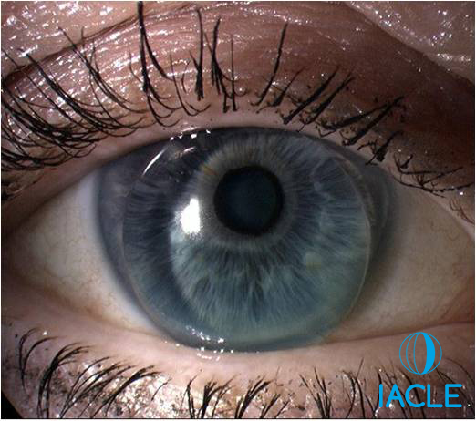
同时视型接触镜: 透气硬镜
理想情况是在向下注视时有一些位置切换
  一种中央视远设计有助于近距视觉
远用处方
+
+
近用处方
瞳孔 Ø 4 mm

Slide 54
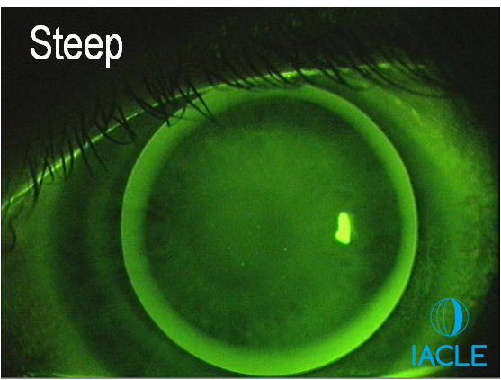
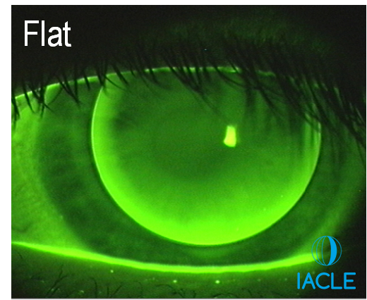
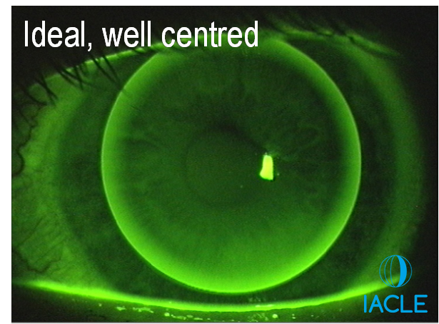
前表面非球面渐进多焦透气硬镜
标准的平行配适

Slide 55
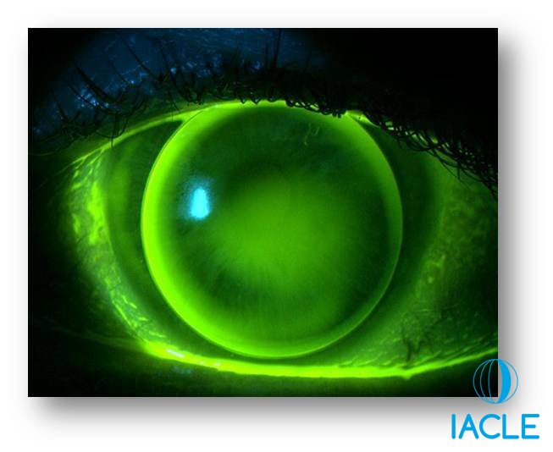
后表面非球面渐进多焦透气硬镜
有时配适图形看起来有点奇怪 …
中央染色液积聚!
中周部平行
可能造成框架镜模糊
  增加add (陡峭度) 在某些角膜上会造成翘曲!
    即使是高Dk材料
然而，它们确实看起来能提高所有距离的视力
Well-fitted lens

Slide 56
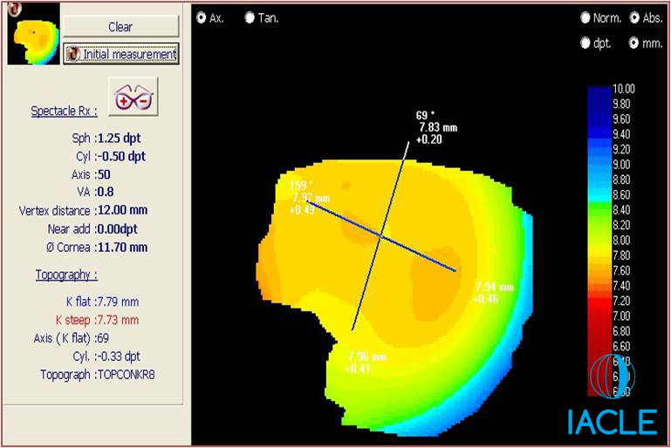
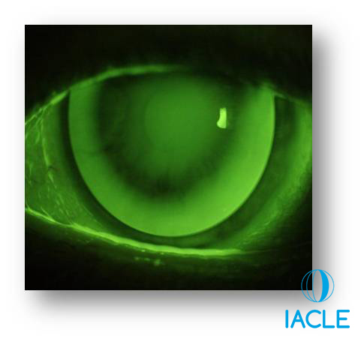
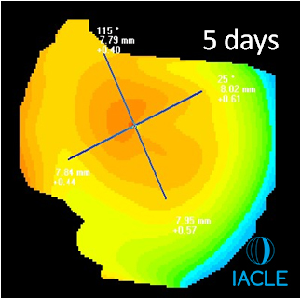
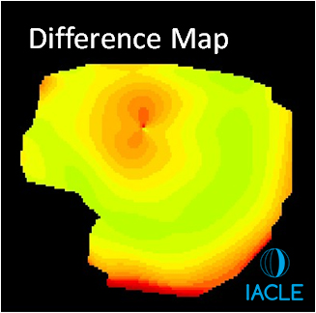
后表面非球面渐进多焦透气硬镜
Initial Map
视力很好
6/6 & N5
戴镜时间
14-16小时, 7/7
舒适性好
摘镜后“框架模糊”
Notes:
Christie C, Beerten R, 2007. The Correction of Presbyopia with Contact Lenses
Optometry in Practice. 8(1): 19 – 30.

Slide 57
同时视型渐进多焦透气硬镜: 优点
注视依赖最小
渐进镜的作用
  电脑使用者
与单焦点透气硬镜舒适度相当
3-4 mm 或更大的瞳孔较合适
早到中期老视 (下加光 1.00 - 2.50 D)
正常立体视
无像跳
比交替视型透气硬镜设计更容易验配

Slide 58
同时视型渐进多焦透气硬镜: 缺点
难以达到高下加光度 (>2.50 D)
  加戴框架镜
  或改良型单眼视
损失部分对比度的视觉妥协
可能难以获得需要的中心定位
后表面非球面
  高下加光的框架镜模糊
  不提供后表面环曲面设计

Slide 59
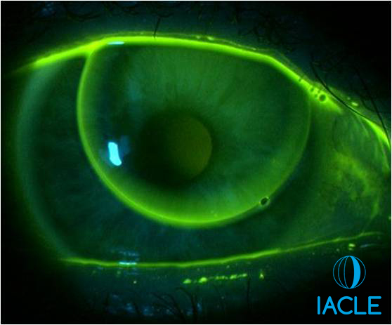
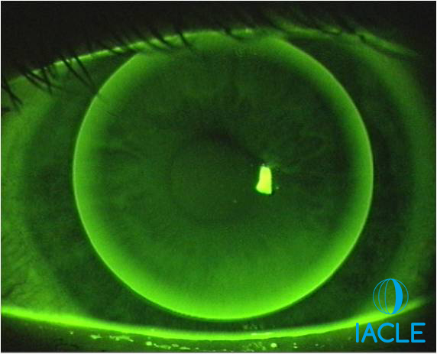
接触镜验配: 中心定位
良好的镜片中心定位是成功的关键
非球面属性随配适不良而改变
透气硬镜的阅读效果通常较好，因为在向下注视时总会有一些切换视效果

Slide 60
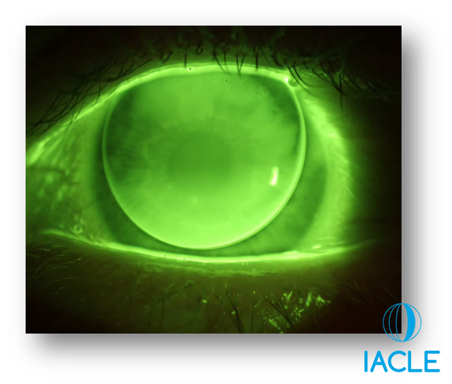


接触镜验配问题
    良好的中心定位是决定性的
    未达最佳配适时视觉质量 ↓
    大直径有助于中心定位
考虑（重新）验配一个后环曲面镜片
Notes:
Christie & Beerten : BCLA Annual Clinical Conference, 2008

Slide 61


接触镜验配问题
高骑跨位
确保配适不过于平坦
避免过多的眼睑控制
  优化厚度
  ↓ 镜片直径 (TD)
    若睑裂窄
避免>2.50 D的顺规散光
考虑棱镜负载?
横向偏中心
避免中等量的逆规散光(>1.50 DC)
↑ 镜片直径

Slide 62

接触镜验配问题
低位骑跨
避免陡峭配适
↑ 镜片直径
边缘设计
  在高度正镜片加负镜负载
厚度控制
  ↓ 体积 → ↑ 眼睑控制
避免高度顺规散光 (>2.50DC)

Slide 63

动态接触镜验配问题
移动度过大
↑ 镜片直径
↓ 边缘翘起
↓ 边缘厚度
向下注视时移动量不足
别把镜片弄太大!
避免陡峭配适
避免中心厚度过大

Slide 64
问题: 中心定位好但视力差
远视力差，中心定位好
片上验光 & 给予最小量额外的负镜
↓ 优势眼的下加光度
把优势眼镜片改为单焦点 (增强型单眼视)
↑ 有下加光功能的区域 (同心圆设计)
  仅用于大瞳孔患者 (>5 mm)
近视力差，中心定位好
↑ 优势眼的下加光度
片上验光, 若所需下加光度总计 >1.75 , 在非优势眼的接触镜前表面操作
↓有下加光功能的区域 (同心圆设计)
  仅用于小瞳孔患者 (<3 mm)

Slide 65


经验法验配: 同时视型渐进多焦接触镜
向实验室提供
角膜曲率值 / 角膜地形图
  避免角膜散光>2.50 D:顺规 >1.50 D 逆规
水平虹膜可见径HVID
  总直径TD至少小1.5mm
瞳孔直径 (在习惯照明下)
框架眼镜处方
  确保针对处方类型的最优设计
下加光度
  若 >2.25 D 考虑改良型单眼视!
优势眼

Slide 66




切换视镜片: 透气硬镜
子片
  一线型
    Tangent Streak
子片
  三角形
    PresbyLite
截边
棱镜负载
可提供后环曲面
不截边
棱镜负载
可提供后环曲面

Slide 67

验配切换视透气硬镜
中心低位 / 瞬目后恢复快
  棱镜负载/ 削薄上边缘
子片边界
  位于瞳孔下边缘或覆盖 20%
小瞳孔 最利于避免眩光
至少 2 mm 位置切换
  下睑支撑
  需要时截边
    尽可能不截边
    舒适性
尽可能少加棱镜
  双眼视觉
  舒适性

Slide 68




子片设计: 瞳孔覆盖度
三角形子片- 相较于对半设计，在瞳孔区域的干扰更少
Notes:
Christie & Beerten : BCLA Annual Clinical Conference, 2008

Slide 69


配适评估: 三角形子片
近用区子片评估
通过水平的“参考标志”简单评估近用区位置

Slide 70

配适评估: 参考标记旋转
右眼
160
如果标记向内（鼻侧）旋转
< 30 º – 可接受
≥ 30 º – 需补偿
警惕太大幅度的旋转补偿
如果标记向外（颞侧）旋转
总是 补偿

Slide 71

配适评估
眼底镜检查
检查复位速度
  < 1秒, 完美
  > 1 秒, 改善配适
改善配适
  BOZR 更陡 / 更平
位置：瞳孔区内 < 1/3 mm
  继续进行片上验光
位置：瞳孔区内 > 1/3 mm
  ↓ 镜片直径

Slide 72

切换视接触镜: 片上验光
使用试镜架
获得远距离矫正的最高正镜度
检查阅读表现
  ‘切换镜片的体验’
处方及近附加与框架镜处方相符吗?

Slide 73

经验法验配接触镜: 切换视型双光镜
不理想，但若无可用的诊断试戴镜组…
提供给实验室…
  远用处方(& 顶点距离)
  近用处方(不修正)
  K读数或地形图
  HVID
  环境照明下的瞳孔直径
  下睑与角膜下缘的相对位置
Pupil diameter
Lid to pupil
Corneal diameter
Lid position
Fissure height

Slide 74


经验法验配接触镜: 切换视型双光镜
子片高度
使用点光源 & 测量浦肯野1到下睑
  若下睑位于或高于角膜下缘
    减小 1.30 - 1.50 mm
  若下睑低于角膜下缘
    使用少量截边
    加大垂直径& 提高子片高度

Slide 75

验配问题
镜片在向下注视时不切换
配适过紧?
下睑过松?
下睑过低?
不适
截边?
上边缘厚?
总体积?
考虑同时视型接触镜

Slide 76


视觉问题
持续远视力差
片上验光
大瞳孔>6 mm
若残留散光，患者不适用
伴随瞬目的远视力下降
检查移动过度
检查子片位置
  过高?

Slide 77
视觉问题
持续近视力差
检查向下注视时子片位置
  过低
  旋转
跨越视野的视力变化
  检查旋转
  检查侧方偏位
伴随瞬目的视力变化
  移动过度

Slide 78
切换视双光透气硬镜
优点
视力极好
  远 & 近
立体视正常
对比度好
定制接触镜提供:
  宽大的参数范围
  材料的选择
  可选高下加光
缺点
需要稳定性(棱镜负载)
可能需要截边
需要在眼内‘非常’易动
舒适性?
双光
  眼位依赖
  中间视觉?

Slide 79
渐进多焦透气硬镜: 未来
透气硬镜厂商开始介绍满足高度散光、圆锥角膜、甚至屈光手术后病人需求的老视设计 (见本系列讲座 E5 )
随着越来越多屈光手术病人进入老视的年龄范围，针对屈光手术后病人的设计变得越来越重要
  以反转几何后表面+渐进多焦前表面接触镜为典型
渐进多焦巩膜镜是另一个令人兴奋的领域，增加接触镜的舒适性和中心定位
高折射率镜片材料，例如 Optimum HR (Contamac) 和 Paragon HDS HI (Paragon Vision Sciences) 可优化中心定位，因为它们比传统材料更轻

Slide 80
渐进多焦透气硬镜资源
透气硬镜专业实验室, 最重要的资源是它们的实验室顾问(们)
  他们每天都为各自的设计答疑解惑，还可以提供关于最新硬镜材料等方面的信息
“GP Lens Institute” 网站有大量资源 …
  呈现关于透气硬镜验配与问题处理的PPT讲座
  疑难杂症病例讨论指南
  临床要点袖珍指南
  ‘为成功而处方’, 一个向从业者、雇员和病人都提供教育的综合模块
www.gpli.info

Slide 81

接触镜选择: 透气硬镜 & 水凝胶

Slide 82


同时视型水凝胶渐进接触镜: 球面设计

Slide 83


镜片配适: 中心定位
临床上，软镜偏离瞳孔轴（及视轴）中心并不罕见，常为下方及颞侧
多数抛弃型接触镜设计只提供一种基弧选择
如果配适在边缘，请勿继续下去

Slide 84


Kappa角
Kappa 角是视轴与瞳孔轴的差异
一个通过裂隙灯评估看起来位于角膜中心的接触镜不一定完全对齐，如果患者的视线轴与瞳孔中心不对齐的话
Notes:
Lampa M, et al., 2012. Assessing multifocal soft contact lens centration with the aid of corneal topography.
Poster presented at 2012 Global Specialty Lens Symposium, January 26-29, 2012; Las Vegas.

Slide 85


镜片中心定位
多焦点成功的关键是中心对准瞳孔还是视轴呢？
N
N
一名对渐进多焦接触镜感兴趣的患者左眼照相角膜镜图片
黄圈表示患者的瞳孔轮廓，中心环代表患者的视线，位于瞳孔轴的鼻侧 (与前示意图相反)
同一患者眼配戴中央视近型非球面渐进镜的地形图
镜片最陡峭区域的中心，即对应光学中心，位于患者视线的颞侧
Notes:
Lampa M, et al., 2012. Assessing multifocal soft contact lens centration with the aid of corneal topography.
Poster presented at 2012 Global Specialty Lens Symposium, January 26-29, 2012; Las Vegas.

Slide 86

地形图
中央看近 (CN) 设计渐进接触镜的镜片中心轮廓较陡
中央看远 (CD) 渐进接触镜则会有一个较平坦的轮廓被一个轻微略陡的轮廓所包围
戴镜地形图识别光学区域中心可用于比较
  视线和光学中心
理想情况下，视线应与接触镜的光学中心重合，从而为患者提供同时视型渐进接触镜所传递的全面收益
Notes:
Lampa M, et al., 2012. Assessing multifocal soft contact lens centration with the aid of corneal topography.
Poster presented at 2012 Global Specialty Lens Symposium, January 26-29, 2012; Las Vegas.

Slide 87






我们需要测量什么?
角膜曲率 : 多数抛弃型镜片只有一个基弧
角膜直径 : 所有抛弃型接触镜只有一个直径
瞳孔直径

Slide 88

瞳孔直径
光照 | 瞳孔直径 (mm) | 标准差 (mm)
‘低’ | 5.45 | 0.97
‘中’ | 3.65 | 0.57
‘高’ | 3.03 | 0.43
Notes:
Source: European Patent Application EP 0 756 189 A2

Slide 89


屈光力地图设备
VC 2001 (Visionix)
Notes:
Christie & Beerten : BCLA Annual Clinical Conference, 2008

Slide 90


屈光力地图
Notes:
Christie & Beerten : BCLA Annual Clinical Conference, 2008

Slide 91










屈光力地图
中央看远设计
中央看近设计
Notes:
Christie & Beerten : BCLA Annual Clinical Conference, 2008

Slide 92






纯视多焦点
低
中央看近设计
高
Low Medium High
Notes:
CooperVision’s Balanced Progressive Technology & B+L’s PureVision CLs
Christie & Beerten : BCLA Annual Clinical Conference, 2008

Slide 93







AIR OPTIX Aqua 多焦点
低度下加
中度下加
高度下加
中央看近设计
+1.00D +1.25D to +2.00D >+2.00D
Notes:
93
Christie & Beerten : BCLA Annual Clinical Conference, 2008

Slide 94


有效瞳孔直径
CN
CN
暗光: 看远为主
比例 远 >> 近
亮光: 看近为主
比例 远 << 近

Slide 95






ACUVUE Oasys 老视镜
低度下加
中度下加
高度下加
设计
Notes:
Christie & Beerten : BCLA Annual Clinical Conference, 2008

Slide 96


瞳孔直径对同心圆型接触镜的影响
CN
CN

Slide 97














Proclear 多焦点 远/近
+1.50
+2.00
+2.50
中央看远 设计
中央看近 设计
Notes:
Christie & Beerten : BCLA Annual Clinical Conference, 2008

Slide 98

Proclear/Biofinity 平衡的渐进混合设计
同心, 非球面, 混合设计
远: 2.3 mm直径. 球面
近: 1.7 mm直径.
球面
中: 5 mm直径.
非球面, 下加光.
中: 5 mm直径.
非球面, ↓ 下加光.
TD=14.4 mm
近:
8.5 mm直径.
球面
远e:
8.5 mm直径.
球面
Notes:
Christie & Beerten : BCLA Annual Clinical Conference, 2008

Slide 99
更新的硅水凝胶渐进多焦接触镜
球面的
Alcon Air Optix AQUA Multifocal
B&L PureVision Multi-Focal
B&L PureVision2 HD for Presbyopia
CooperVision clariti 1 day PPL
CooperVision Biofinity PPL
J&J ACUVUE OASYS for PRESBYOPIA

Slide 100


别忘了散光
‘令人畏缩的程度’ (>0.75 DC需要矫正)
过去，散光需要透气硬镜
近来3/12定期更换型软镜及车削的硅水凝胶接触镜
现在1/12抛弃型软镜
Notes:
Art Optical via its partnership with Ultravision Intelliwave SCLs, available in the Definitive (Contamac) SiHy material, are available in both PPL & toric PPL designs for quarterly replacement. The latter design is especially welcome as it is a custom design available in both high sphere (i.e., ≤±20.00 D) & high cylinder (i.e., ≤4.00 D) powers at any cylinder axis.

Slide 101


渐进多焦裙带镜
Duette Multifocal
中央为透气硬镜(Dk: 130), 裙边为硅水凝胶(Dk: 82)
  基弧的范围(GP), 3 种裙边轮廓 (平, 中, 陡)
  混合性设计和尺寸使其中心定位良好
  矫正角膜 散光
从近到远非球面变化
单一下加光度，但有 两种尺寸
  要满足更多阅读需求
    验配大尺寸镜片，从近到远梯度变化减慢

Slide 102



Duette 渐进接触镜
Skirt Curve Too Steep
裙边曲率过陡
NaFl Pooling Beneath Lens
Skirt Curve Too Flat
裙边曲率过平
Thin, Even Layer of NaFl
薄而均匀的荧光素钠层

Slide 103

日抛型渐进镜
方便
部分时间配戴
无需护理产品
‘干眼’的指定材料
容易配适 / 评估?
  居中心 是 / 否
参数有限 (目前)
    均为 ‘统一尺寸’
    单一 ‘有效下加光’
      除外 clariti 1 day

Slide 104

同时视型水凝胶渐进镜: 小结
中心定位是关键
遵从厂商建议
获得正常视力
使用手持试镜片 / 翻转拍
  从双眼片上验光开始
  切记小幅度 (0.25 D) 改变是关键
允许适应时间
  ‘现实的’ 视力预期
知道何时改变方向 / 设计, 或终止验配

Slide 105





切换视型水凝胶双光镜
子片
  一线型
    Triton
子片
  三角形
    Royal
一体化‘硬性’ 设计
光学质量高
截平
棱镜负载
可提供环曲面后表面
一体化‘硬性’ 设计
光学质量高
棱镜负载/动态稳定
可提供环曲面后表面
Images courtesy Gelflex Laboratories, Australia & Procornea, The Netherlands

Slide 106


切换视型水凝胶双光镜: 验配条件
位置切换是维持功能正常的主要条件
  垂直扫视时平滑、快速的运动
  水平扫视时限制运动
  不带旋转地切换
第一眼位轻微的低位骑跨
下睑与接触镜的切换部分相平

Slide 107



切换视型水凝胶双光镜: 验配
排除以下患者
下睑松弛
非典型睑裂
  下睑过高于角膜缘
  下睑低于角膜缘
瞬目质量差或瞬目不完全
视近需求位于或高于眼水平

Slide 108



配适评估
使用眼底镜显示阅读区域位置
远用区0
ROYAL Lenses
远用区2
Images courtesy Procornea, The Netherlands

Slide 109




评估近视力
向下注视眼位的重要性
确认视觉切换效果
  与通过双光框架镜阅读的概念类似

Slide 110



切换视双光软镜: Triton
材料:
  HEMA [38.6%]
  methafilcon A [55%]
  hioxifilcon A [59%]
2 个基弧 & 6 X 2 直径
  6 垂直 11.4 - 13.9 mm
  2 水平 14.5 & 15 mm
远用处方
近用下加
子片选项
当前可用性?
Images courtesy Gelflex Laboratories, Australia

Slide 111


ROYAL & ROYAL 散光
GM3 (58% 含水量)
3 或 6 个月计划使用周期
基弧 / 直径
  8.60, 8.90, 9.20 / 14.00 & 14.50mm
远用处方
  +4.00 ~ –8.00
  –0.75 ~ –2.50 DC / 5 ° 间隔
近用下加 +1.00 ~ +3.00
子片选项
  Zone 2 设计首选
远用区0
Images courtesy Procornea, The Netherlands
远用区 2

Slide 112




切换视双光软镜: Royal 设计
前表面- 动态- 棱镜稳定
近用区- 切削- 从前表面切掉
Notes:
Christie & Beerten : BCLA Annual Clinical Conference, 2008

Slide 113
切换视水凝胶双光镜
优点
极好的远、近视力
立体视正常
对比度好
个性化定制:
  宽大的参数范围
  高度近用下加可选
  散光可选
缺点
舒适性
需要稳定性 (棱镜负载, 动态稳定)
较早的截边设计
需要在眼内 ‘非常’ 可移动 (活动)
双光
  眼位依赖
  中间视觉?

Slide 114
老视接触镜验配: 流程
Notes:
Christie C, Beerten R, 2007. The Correction of Presbyopia with Contact Lenses
Optometry in Practice. 8(1): 19 – 30.

Slide 115
成功小窍门
提供试戴镜片
  患者不配戴接触镜是无法评价的
提供鼓励和安慰
  ONLY 只讨论针对个体的好处
积极地 管理所有局限性
  偶尔需要外戴框架镜
  请勿 提供可能问题的 ‘清单’
切记
  老视不应被视为复杂验配

Slide 116
设定现实的期望值
你如何介绍情况对于人们如何回应具有强有力的影响
老视矫正的所有形式都需要一些“适应”
  接触镜视力“不同于”框架镜视力
避免类似“妥协”的词语，用“生活 / 视觉平衡”代替
渐进多焦接触镜修复“功能视力”
  为多数（即便不是所有）任务 摆脱眼镜的束缚
把同时视觉的概念比作
  “在背景中打开收音机，同时关注聊天电话的大脑”

Slide 117






遵循验配指南
以提高所有人的成功率为目标
不要试图“凭直觉”!
  按照指示选择初始镜片
  调整是更重要的
Add | 优势眼 | 非优势眼
+1.00 | D | D
+1.50 | D | D
+2.00 | D | N
+2.50 | D | N

Slide 118


最高正镜度处方
最佳球-柱镜矫正
得出最佳视力球镜 (BVS)
  散光 > 1.00DC 可能需要环曲面或透气硬镜
将最佳视力球镜置入试镜架
  争取更大正镜度
  确定最佳远视力

Slide 119




近用下加光度
获得近用下加
亲自测量它!
  不要用“年龄”来决定下加光度!
确定明视范围
保持最小
配合厂商指南来确定阅读附加的选择，因为 他们都有些微不同

Slide 120


视觉功能的检测
稳定时间
通常, 15-20 分钟足以使接触镜稳定、视力平稳
在这期间, 鼓励病人到诊室外溜达
  在一个不太人造的环境中 体验接触镜, 探索周围的视觉世界, 看看日常物品 – 手机, 墙上的海报...
确保最佳的房间照明
  有助于控制瞳孔大小
忘记综合验光盘
  使用试镜架或简单的翻转拍

Slide 121

表现的评估
考虑使用视觉模拟评分法（Consider using Visual Analogue Scales）
用0-10, 0-100% 来评分
在1-10 的等级中， >7 就是好结果!
如果患者对他们的视觉满意
不要尝试完善到 6/6 & N5
仅仅在诊室检查的基础上就进行“成功”的预测“很可能”是不明智的
Notes:
Woods J et al., 2009. Early symptomatic presbyopes – What correction modality works best? Eye Cont Lens. 35(5): 221 – 226.

Slide 122
片上验光: 远距
使用试镜架及全孔径试镜箱镜片
  有助于保持接近正常的视觉环境、双眼性及瞳孔大小
用双眼验光取代单眼验光
  with 用+0.75 DS 或 +1.00 DS雾视取代遮盖该眼
  检查确保视力被雾视 2 行
注视远视力表，开始以0.25 D为梯度增加正镜度
  如果接受了0.25 D，加在试镜架上，并继续直至报告视力下降
  检查±0.25 D，只在能够读出更多字母时增加负镜度
  当患者报告“看起来更清楚”时不要加更多负镜
  不要管患者报告的亮度差异
另一只眼重复
最后,让患者双眼注视视力表重复±0.25 D
  双眼同时加翻转拍并拒绝增加更多负镜度

Slide 123
片上验光: 近距
直到最终确定了远用屈光度才检查近视力。远用光度的微小改变可能对近视力造成巨大影响
在双眼条件下检查近视力
如果近视力与预期值接近，不要进一步检查，直接继续进一步试戴期
如果近视力不如预期的好，测量单眼视力，轮流遮盖两眼，获得可接受的近视力 (一次0.25 D)
如果近用下加仍不满意，参考厂商提供的故障排除手册

Slide 124
进一步试戴
一旦确定了最终屈光度，就可以开始真正的试戴 了。
这个进一步试戴期 应在最终片上验光的基础上配戴准确的试戴镜度数
即便只有0.25D变化, 它也会影响患者对“成功”的认知
有研究表明试戴最少4天比仅仅“几个小时”要好
在几天的使用和适应之后，视觉会改善
Notes:
Papas E et al., 2009. Utility of short-term evaluation of presbyopic contact lens performance. Eye Cont Lens 35(3): 144 - 148.

Slide 125


环境视觉
地点
活动
Notes:
Neadle S et al., 2010. Do presbyopes prefer spectacles or multifocal contact lenses. Poster at BCLA Annual Conference 2010.
Patients perceive the benefits of the two modalities as complementary:
PALs
Preferred for stationary / solitary activities that involve reading & precise work
Provide superior vision experience
Lower rate of visual artifacts
MFCL
Seen as ‘lifestyle’ choice as they are better suited to seeing actively, providing a more natural experience, & giving patient control over appearance
Strong emotional connection of MFCL to concepts of self-image, self-worth, social acceptance & social engagement
Overall – MFCL preferred modality for majority of tasks over the course of the day
Patients participating in the study were able to effectively choose between modalities based on the time, place & activity schedules they had in a certain day.

Slide 126



多焦点: 框架还是隐形?
信息: 别忘了框架眼镜
Notes:
Neadle S et al., 2010. Do presbyopes prefer spectacles or multifocal contact lenses. Poster at BCLA Annual Conference 2010.
This study shows the very interesting reality that when Px are questioned about their experience having tried PALs & MFCLs they overwhelmingly see a place for both types of correction in their lives.
The study was a one week crossover study, (45% +2.00 to +2.50 Add, 55% +0.75 to +1.75 Add. 41% habitual correction Specs; 59% habitual correction CLs).
The study summarized:
Use of system (PALs & MFCLs) optimal option to meet vision requirements.
Patients perceive the benefits of the two modalities as complementary.
Patients able to choose effectively between modalities based on the time, place & activities in any specific day.
This really does reflect the real-world as we know it. The vast majority of your presbyopic CL wearers will be complementing their correction with the use of glasses at some points in the day. From a patient perspective the real opportunity to educate on the fact that at this stage of life no one visual correction will meet all of their requirements.
126

Slide 127
随访
听取患者的视觉需求。他们会告诉你是否想要看远更清楚或是看近更清楚。作出相应的调整
最重要的是，如果接触镜没有预期的那么好，确保患者在他们遇到困难的情况下能尽量被特殊对待
有了现在持续改善的渐进多焦接触镜设计，耐心、恒心和有条不紊的问题解决策略将会引导你成功。

Slide 128

找到恰当的平衡
强调使用接触镜对日常工作的益处，不用再到处找阅读眼镜了
但也不惧为长时间精细近视觉任务推荐阅读眼镜
可能的解决方案包括…
不改变下加光度，在非优势眼↑正镜度 (或 ↓负镜度)
把非优势眼改为较高的下加光度 (不对称下加)
把不对称下加改为双眼较高的下加光度

Slide 129
远视力不可接受
两眼adds低
两眼adds高
Adds不等
在优势眼加
–0.25 D
在优势眼加
–0.25 D
在优势眼加
–0.25 D
给双眼低ADD
给优势眼低ADD，
给非优势眼高add

Slide 130
近视力不可接受
两眼adds低
两眼adds高
Adds不等
给优势眼低ADD
非优势眼高ADD
在非优势眼加
+0.25D
在非优势眼加
+0.25 D
在非优势眼加
+0.25 D
给双眼高 ADD
给双眼高ADD

Slide 131
可能的解决方案
当 add >2.25 D时考虑改良单眼视型
优势眼远距全矫，而非优势眼加 +0.50 D
优势眼下加光↓ 0.50 D 而非优势眼给足下加光度
若瞳孔小且下加光度高，考虑切换视镜片
承认某些视觉活动可能需要外戴框架镜

Slide 132
验配渐进多焦接触镜是一个“过程”
保持积极 – 这个“没有意外”的方式
  提醒患者需要渐进多焦接触镜的主要原因
调整
  可能需要“微调”
    尽可能加正镜度（远用）
    万不得已才 ↑ ADD
对某一品牌/类型镜片的失望不意味着所有渐进多焦接触镜都会失败
确认 / 认定
  “这是最好的结果！”
    “你想要继续吗？”

Slide 133
未来
会有…
更多日抛型渐进多焦接触镜
更多硅水凝胶材料的定期更换及月抛型环曲面渐进多焦接触镜
高透氧的软硬混合设计
高折射率透气硬镜材料的渐进多焦接触镜设计
渐进多焦角-巩膜镜设计
甚至屈光手术后渐进多焦透气硬性接触镜
让未来格外令人期待

Slide 134
小结
老视不应再被视为复杂验配…
对患者好的就是成功… (不是 视力6/4.5 )
  很多患者乐意在运动或社交场合部分时间配戴接触镜
渐进多焦镜的成功率一直在提高
  单眼视型的成功率始终保持并永远会那样!

Slide 135
通过教育基金和实物捐赠，IACLE开发和提供隐形眼镜教育
铂金赞助商
白银赞助商
捐赠资助
CIBA Vision
Bausch & Lomb
Allergan
AMO
Ocular Sciences
Wesley Jessen
Menicon
Paragon
Pilkington Barnes-Hind
Aspect Vision Care

Slide 136
谢谢
www.iacle.org

